Slide 1
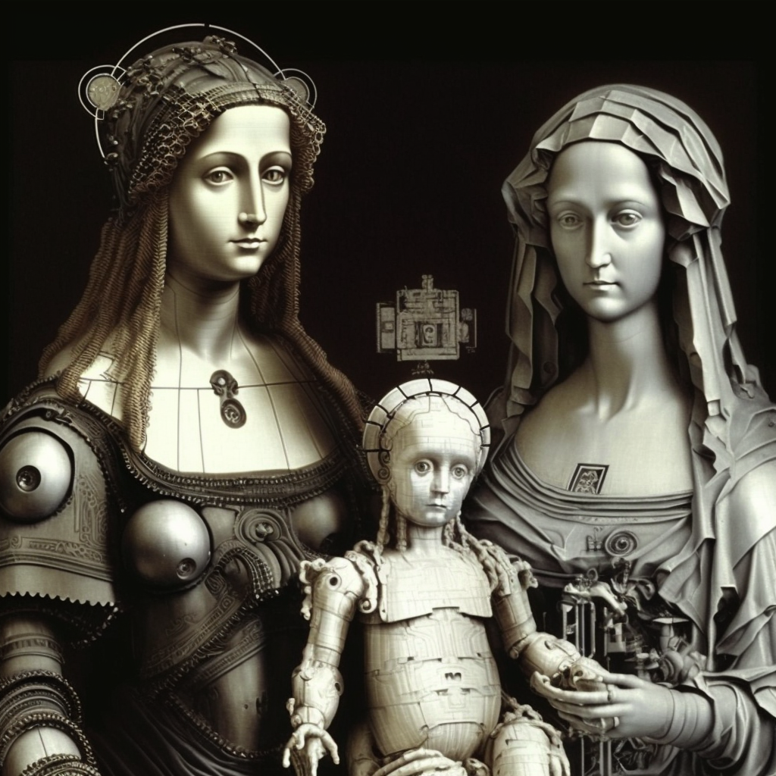



Uvod u veštačku inteligenciju (AI) i prompt inženjering
Dr Goran S. Milovanović
Lead LABS tima, smartocto
Osnivač, DataKolektiv
Predsednik, MAŠINERIJA

Slide 2
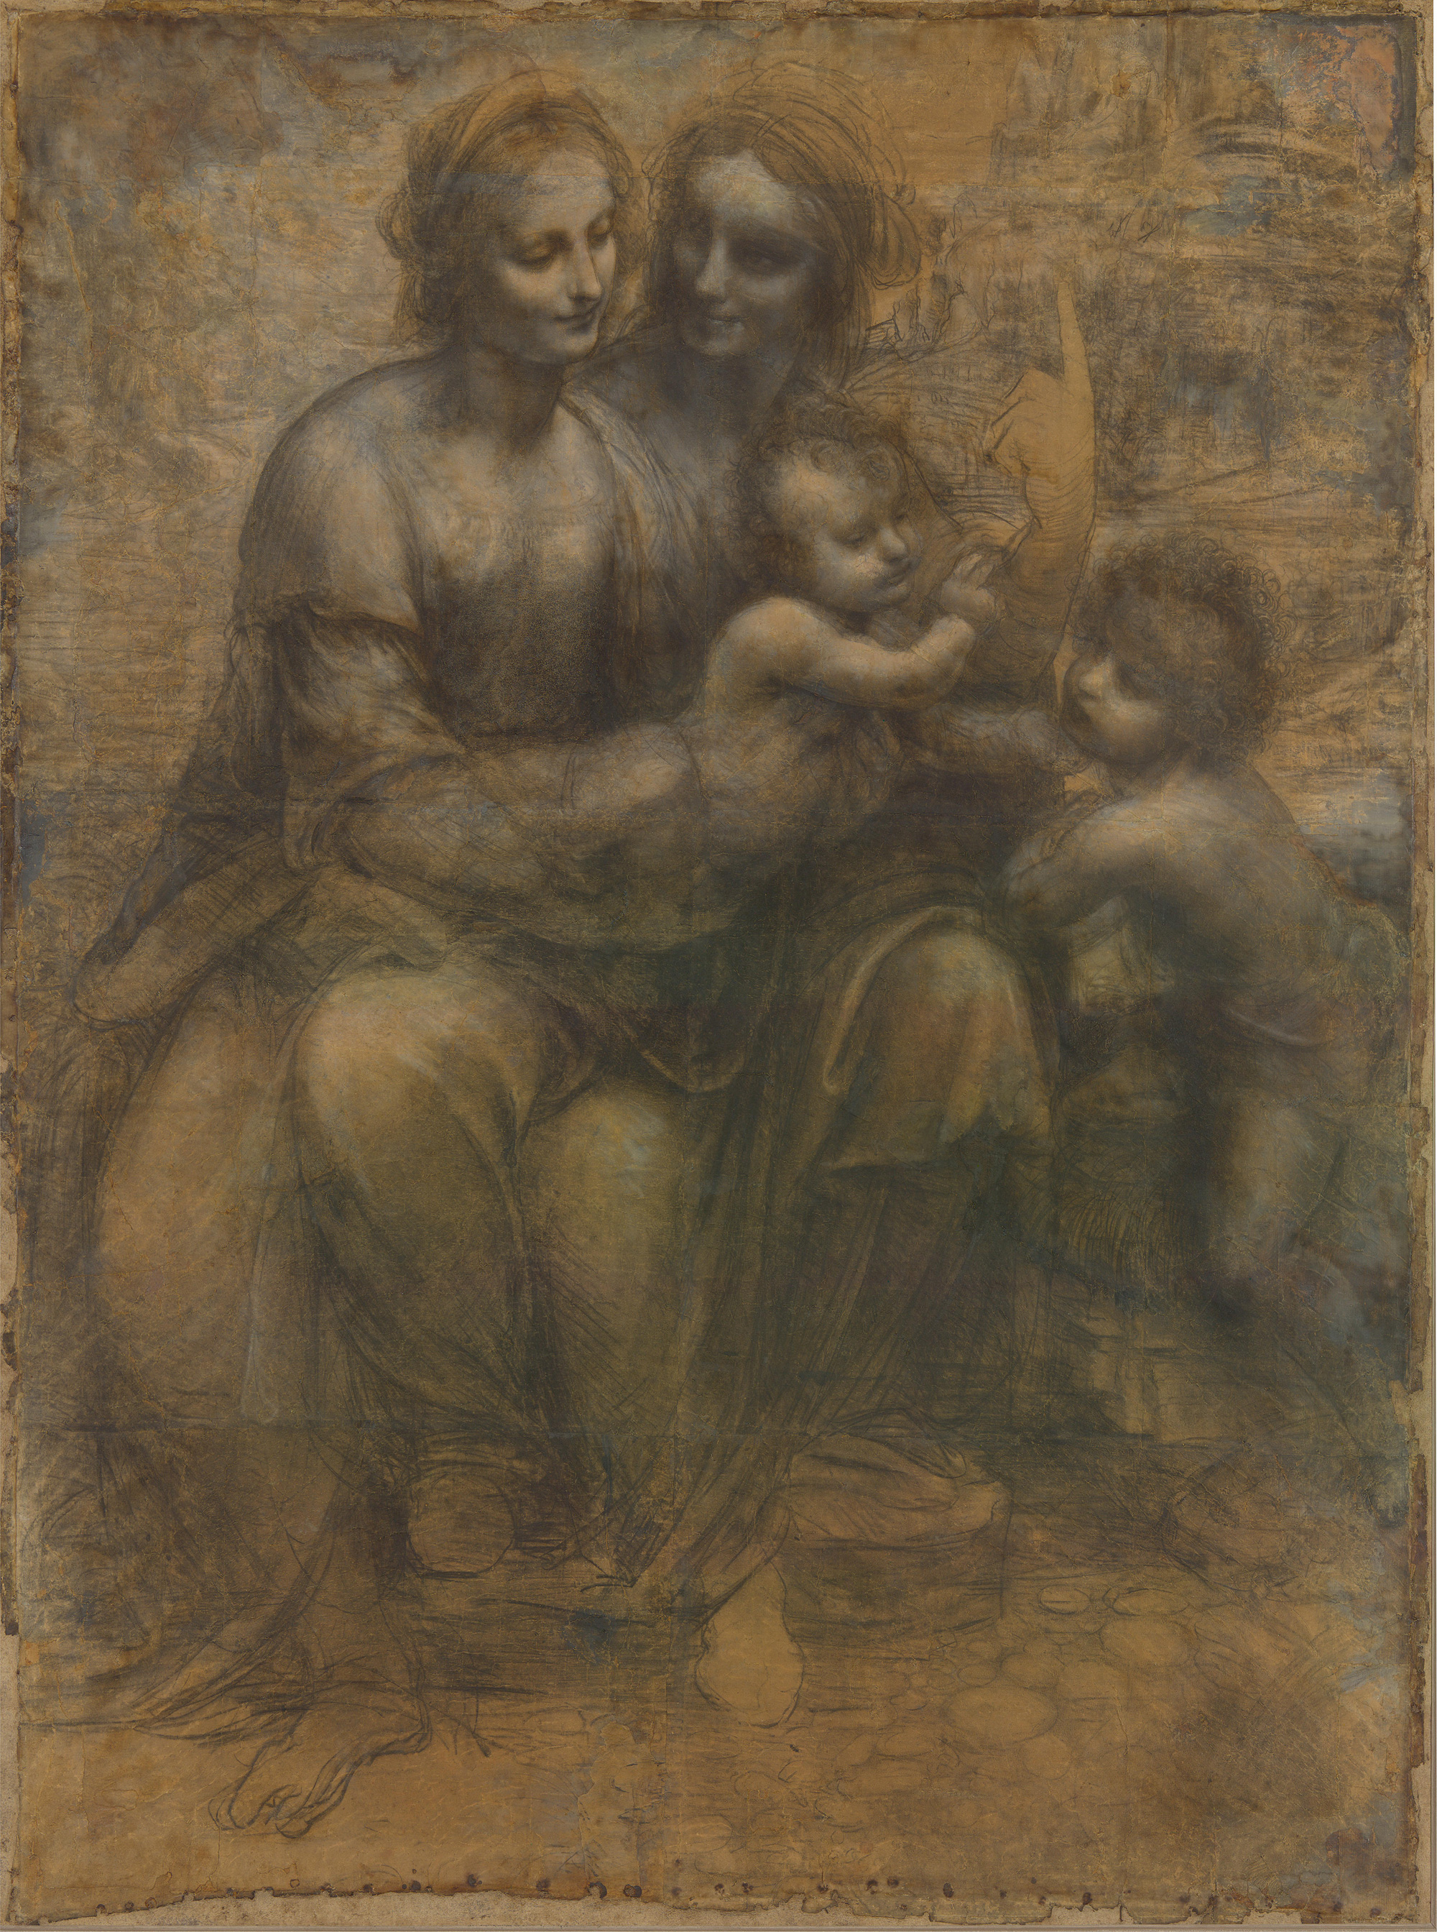

Slide 3
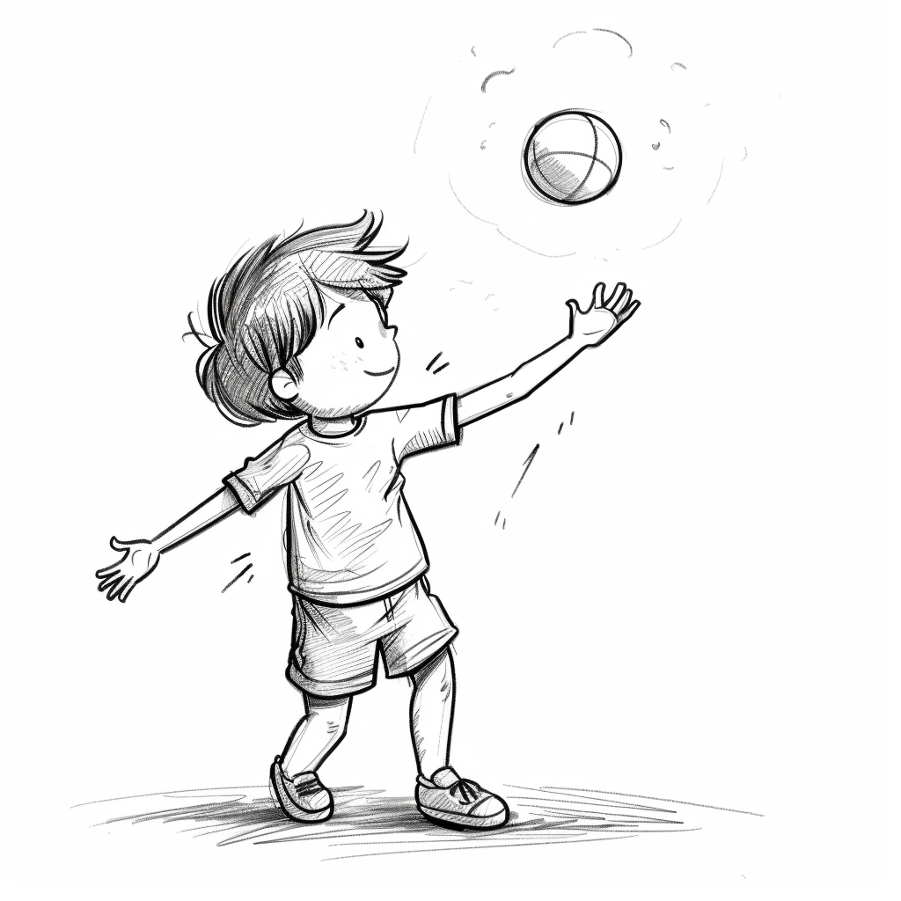
Dečak baca loptu.

Slide 4
Akter – Akcija - Objekat

Slide 5
Subjekat – Predikat - Objekat

Slide 6
Dečak kupuje čokoladu.
Akter
Objekat

Slide 7
Dečak kupuje čokoladu.
Subjekat
(nominativ)
Objekat
(akuzativ)

Slide 8
Dečak kupuje čokoladu.
subjekat – predikat – objekat
S-P-O struktura

Slide 9
Marko voli Mariju.
Neša šutira loptu.
Petar pije limunadu.
Mina sluša podkast.
Lela kupuje cveće.
Ana bindžuje seriju.
Milovanovići slave Sv. Nikolu.
Jovanovići vole filmove.
Policija nadgleda ulice.
Učiteljica proziva đake.
Miša sluša predavanje.
Tužilac pregleda dokaze.
Aleks pregleda domaći.
Sofija vežba balet.

Slide 10
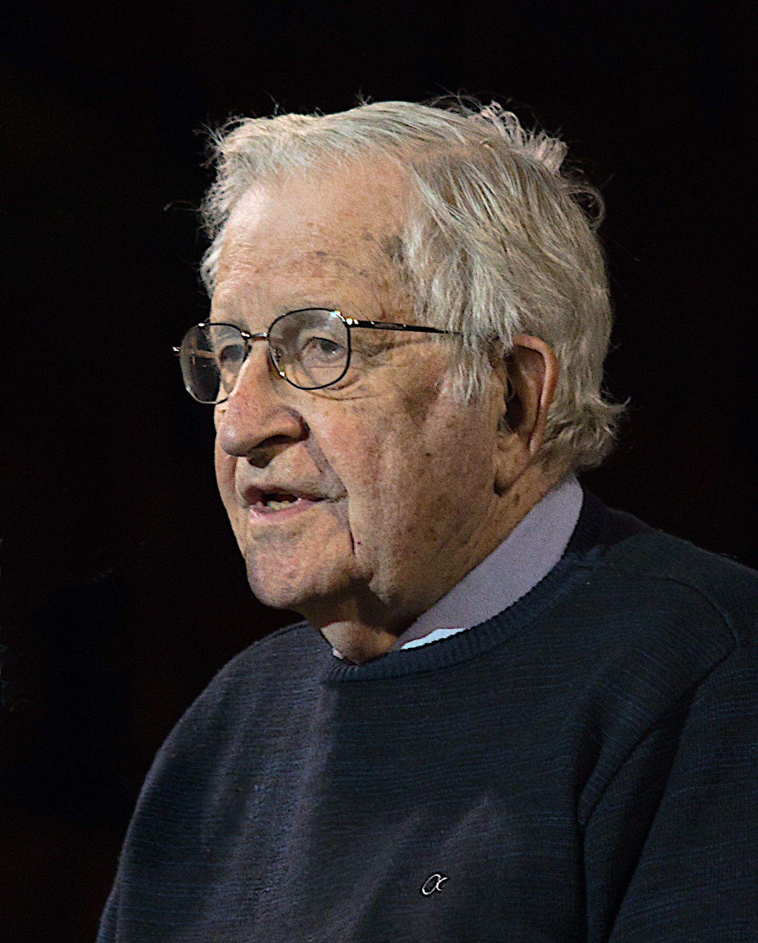
Suštinska osobina jezika je da može da generiše beskonačan skup rečenica, čak i beskonačne rečenice, iz konačnog skupa elemenata, na osnovu pravila kako se elementi kombinuju.

Slide 11
Trebaju nam gramatička pravila

Slide 12
Marko šutira lopto.

Slide 13
Ali nam trebaju i pravila za značenje: pravila semantike!

Slide 14
Bezbojne zelene ideje spavaju besno.
??!
Noam Čomski,
"Sintaksičke strukture", 1957

Slide 15
Marko voli Mariju.
Neša šutira loptu.
Petar pije limunadu.
Mina sluša podkast.
Lela kupuje cveće.
Ana bindžuje seriju.
Milovanovići slave Sv. Nikolu.
Jovanovići vole filmove.
Policija nadgleda ulice.
Učiteljica proziva đake.
Miša sluša predavanje.
Tužilac pregleda dokaze.
Aleks pregleda domaći.
Sofija vežba balet.

Slide 16
Marko voli Anu.
Neša voli jazz.
Petar voli Jelenu.
Andrija voli balet.
Marija voli Mišu.
Lela voli Grčku.
Aleksa voli Minu.
Mina voli trke.
Anđa voli sladoled.
Teodora voli izlaske.
Miša voli igrice.
Milica voli muzeje.
Dejan voli fubdal.
Lara voli klasiku.

Slide 17
Šta znači voleti?

Slide 18
Da li mogu da "naučim inteligenciju" - sebe, neki drugi organizam, ili veštački, kompjuterski sistem, svejedno?

Slide 19
Čaša je na stolu.
Fascikla je na stolu.
Laptop je na stolu.
Sveska je na stolu.
Knjiga je na stolu.
Telefon je na stolu.
Stolnjak je na stolu.
Cveće je na stolu.
Tanjir je na stolu.
Poklon je na stolu.
Kusur je na stolu.
Časopis je na stolu.
Stolnjak je na stolu.
Printer je na stolu.

Slide 20
Čaša je na stolu.
Fascikla je na stolu.
Laptop je na stolu.
Sveska je na stolu.
Knjiga je na stolu.
Telefon je na stolu.
Stolnjak je na stolu.
Cveće je na stolu.
Tanjir je na stolu.
Poklon je na stolu.
Kusur je na stolu.
Časopis je na stolu.
Stolnjak je na stolu.
Printer je na stolu.

Slide 21
Омања соба у коју младић уђе, обложена жутим тапетима, са геранијом у саксији и танким, прозирним завесама на прозорима, била је у том тренутку јарко обасјана сунцем на заласку. »И тада ће, сигурно, исто овако сијати сунце!...« неочекивано сину у памети Раскољникову, и он брзим погледом осмотри све у соби, да по могућности утврди и упамти распоред у њој. Али у соби није било ничега нарочитог. Намештај од жутог дрвета, сав овештао, састојао се од канабета, с огромним, избоченим, дрвеним наслоном, и овалног стола испред њега, тоалетног сточића са огледалцетом , уза зид између прозора, столица поред зидова и две-три јевтине слике у жутим оквирима које су представљале немачке госпођице са птицама у рукама – то је био сав намештај. У углу, пред омањом иконом горело је кандило. Све је било врло чисто: и намештај и патос били су изгланцани да су се цаклили; све је сијало. »Лизаветине руке«, помисли младић. Ни трунке прашине не би се могло наћи у читавом стану. »Токод пакосних, старих удовица бива таква чистоћа«, настављао је у себи Раскољников, и радознало погледа испод ока на цицану завесу пред вратима што су водила у други мајушни собичак, у коме се налазила бабина постеља и орман за рубље – тамо он још ниједном није завирио. Цео стан се састојао од те две собе.
Ф. М. ДОСТОЈЕВСКИ - ЗЛОЧИН И КАЗНА

Slide 22
 | brod | čaša | voda | ogrlica | karmin | sidro | bokal | haljina
brod |  | 0 | 15 | 2 | 0 | 20 | 1 | 2
čaša | 0 |  | 20 | 0 | 4 | 0 | 25 | 0
voda | 15 | 20 |  | 0 | 3 | 15 | 30 | 2
orglica | 2 | 0 | 0 |  | 28 | 2 | 0 | 31
karmin | 0 | 4 | 3 | 28 |  | 0 | 2 | 24
sidro | 20 | 0 | 15 | 2 | 0 |  | 1 | 0
bokal | 1 | 25 | 30 | 0 | 2 | 1 |  | 0
haljina | 2 | 0 | 2 | 31 | 24 | 0 | 0

Slide 23
 | čaša | voda | ogrlica | karmin | sidro | bokal | haljina
brod | 0 | 15 | 2 | 0 | 20 | 1 | 2
 | ogrlica
brod | 2
čaša | 0
voda | 0
orglica
karmin | 28
sidro | 2
bokal | 0
haljina | 31
 | brod | čaša | voda | ogrlica | karmin | bokal | haljina
sidro | 20 | 0 | 15 | 2 | 0 | 1 | 0
Magija: reči postaju brojevi!

Slide 24
Mi možemo da saznamo nešto o značenju reči na osnovu toga koliko su one međusobno asocirane
Notes:
In cognitive psychology, a discipline in which I spent two decades in study and academic career, we now distinguish two ways in which the human mind forms thoughts. These are referred to as System 1 and System 2. Thinking in System 1 mode is fast, associative, automatic, stereotypical, frequently used, and almost unconscious. It is our automatic, implicit, approximate, and highly efficient system of thinking. On the other hand, thinking in System 2 mode is slow, requires deliberate conscious effort, relies on laws of logic in reasoning, and is used less frequently. It is our explicit, analytical, and rule-based system of thinking.
Let's look at the following example.

Slide 25
Asocijativno učenje:
pratimo statistiku o tome šta se sa čime često pojavljuje zajedno u nekom kontekstu!
Notes:
In cognitive psychology, a discipline in which I spent two decades in study and academic career, we now distinguish two ways in which the human mind forms thoughts. These are referred to as System 1 and System 2. Thinking in System 1 mode is fast, associative, automatic, stereotypical, frequently used, and almost unconscious. It is our automatic, implicit, approximate, and highly efficient system of thinking. On the other hand, thinking in System 2 mode is slow, requires deliberate conscious effort, relies on laws of logic in reasoning, and is used less frequently. It is our explicit, analytical, and rule-based system of thinking.
Let's look at the following example.

Slide 26
Sistem1 | Sistem2
Notes:
In cognitive psychology, a discipline in which I spent two decades in study and academic career, we now distinguish two ways in which the human mind forms thoughts. These are referred to as System 1 and System 2. Thinking in System 1 mode is fast, associative, automatic, stereotypical, frequently used, and almost unconscious. It is our automatic, implicit, approximate, and highly efficient system of thinking. On the other hand, thinking in System 2 mode is slow, requires deliberate conscious effort, relies on laws of logic in reasoning, and is used less frequently. It is our explicit, analytical, and rule-based system of thinking.
Let's look at the following example.

Slide 27
Bolnica
Sestra
DOKTOR
DOKTOR
Filozofija
Univerzitet

Slide 28
Sistem1: asocijativno pamćenje i rezonovanje: stvari koje često "idu zajedno"...

Slide 29
Sistem2: razumevanje opštih, apstraktnih odnosa, gramatike, geometrije...

Slide 30


Slide 31
Sistem2: stvari koje uvek idu zajedno:
zahteva pravila

Slide 32
Prompt inženjer

Slide 33
Sve savremene generative veštačke inteligencije rade asocijativno!

Slide 34
Da li asocijacije same
mogu da razviju
inteligenciju poput ljudske?

